Slide 1
LE PARTAGE DU MONDE, de l’an 200 av. JC à nos jours Esquisse d’une histoire géopolitique universelle Mardi 9 décembre 2025 (4/15) Mardi 6 janvier 2026 (5/15) 8ème période : 1815-1914 Europe et Russie à la conquête de l’Orient et de l’Asie 1800-1907 : En Orient, le Grand Jeu russo-britannique Empire ottoman et Balkans ; Caucase et Perse ; Afghanistan Inde britannique ; En Asie centrale, Turkestan russe et Xinjiang chinois

Slide 2
8ème période : 1815-1914 Europe et Russie à la conquête de l’Orient et de l’Asie 1800-1907 : En Orient, le Grand Jeu russo-britannique Empire ottoman et Balkans ; Caucase et Perse ; Afghanistan Inde britannique ; En Asie centrale, Turkestan russe et Xinjiang chinois
1792-1815 : Les guerres révolutionnaires, puis napoléoniennes : les nombreux revirements entre France, Russie et Grande-Bretagne, ont des répercussions en Orient, Empire ottoman et Perse ; Naissance de la Question d’Orient et 1^{ères} escarmouches du Grand Jeu
1) 1792-1802 : Les guerres révolutionnaires : La France contre la 1ère et la 2ème Coalition : Autriche, Prusse, Grande-Bretagne, Espagne, Piémont-Sardaigne, Naples-Sicile, Provinces-Unies ; Puis Empire ottoman et Russie
2) 1800-1801 : Le rapprochement et le projet franco-russe d’invasion de l’Inde échoue mais crée une suspicion chez les Britanniques
3) Déc. 1805-juillet 1806 : Défaite de la 3ème Coalition, Grande-Bretagne, Autriche, Russie, Suède, Naples, contre Napoléon ; L’Empire français, maître de l’Europe, mais Britanniques et Russes ne désarment pas
Sept. 1806 : 4ème Coalition, Prusse, Grande-Bretagne, Russie, Suède, contre Napoléon
1804-mai 1807 : En Orient : En Géorgie, la Perse alliée à la Grande-Bretagne et vaincue par la Russie, se rapproche de la France ; En Bessarabie, l’Empire ottoman allié à la France, est vaincu par la Russie
4) Oct. 1806-juillet 1807 : Défaite de la Prusse et fin de la 4ème Coalition ; Traité de Tilsit : Renversement des alliances : La Russie d’Alexandre 1er s’allie à la France de Napoléon contre la Grande-Bretagne
1809-1812 : Contraintes, Autriche, Prusse et Suède doivent se rallier à la France ; La Grande-Bretagne isolée entre la France et la Russie
5) 1812-1815 : Nouveau renversement des alliances : La Russie rompt avec la France et s’allie avec la Grande-Bretagne et les autres monarchies ; La France isolée entre la Grande-Bretagne et la Russie ; En Orient, Empire ottoman et Perse vaincus par la Russie, doivent céder la Bessarabie et l’Azerbaïdjan et se rapprochent de la Grande-Bretagne
6) 1815 : Bilan paradoxal : En Europe, victoire de l’alliance Grande-Bretagne -Russie et de l’ordre monarchique contre la France révolutionnaire ; Mais en Orient, le Grand Jeu russo-britannique, incluant la Question d‘Orient, s’installe durablement

Slide 3
1821-1829 : Après la Sainte-Alliance de 1815, la guerre d’indépendance de la Grèce et l’avancée russe contre la Perse relancent le Grand Jeu russo-britannique
1) 1821-1829 : Dans l’Empire ottoman, guerre russo-turque et intervention franco-britannique : Indépendance grecque et autonomies serbes, moldaves et valaques ; Pour son aide aux Turcs, Mehmet Ali d’Egypte-Syrie réclame la Crète et l’Arabie
2) 1826-1828 : Dans le Caucase, guerre russo-persane et conquête russe de l’Arménie d’Erevan ; Seuls les peuples montagnards, Tcherkesses, Tchétchènes et Avars résistent
1829-1858 : La 2ème phase du Grand Jeu, les enchères montent ; Après leur échec dans les Balkans en 1856, les Russes réorientent leurs ambitions vers le Caucase et l’Asie centrale
1) 1831-1841 : Contre les attaques de Mehmet Ali, l’Empire ottoman est sauvé par les puissances européennes ; L’Empire ottoman obtient un contrôle des Détroits et devient un protectorat britannique ; Mehmet Ali obtient l’Egypte à titre héréditaire
2) 1803-1823 : Les Britanniques maîtres de l’Inde ; Déclin de l’Empire afghan des Durrani ; Avec Ranjît Singh, les Sikhs du Pendjab-Cachemire en profitent pour affirmer leur indépendance ; Le Pendjab s’allie aux Britanniques et devient un Etat tampon contre l’Afghanistan ; A Kaboul, l’émir Dost Muhammad s’empare du pouvoir
3) 1837-1838 : Les Persans de Mohammad Chah, soutenue par les Russes, tentent de s’emparer de Hérat ; Intervention navale des Britanniques et les Persans doivent renoncer ; A Kaboul, déçu de l’alliance britannique avec le Pendjab, Dost Muhammad se rapproche des Russes
4) 1839-1843 : La 1ère guerre anglo-afghane : Les Britanniques s’emparent de Kaboul, chassent Dost Muhammad du trône et y placent leur protégé, Shah Shuja ; Révolte afghane et massacre des Britanniques ; Les Britanniques reprennent Kaboul, replacent sur son trône Dost Muhammad ; L’Afghanistan devient un Etat tampon britannique contre les Russes
5) 1843-1852 : Devenus inutiles en tant qu’Etats tampons, les Britanniques conquièrent le Sind et le Pendjab-Cachemire ; A l’est, avec la conquête de la côte birmane, extension maximale de l’Inde britannique ; ; Brève période de détente entre Russes et Britanniques
6) 1853-1856 : La guerre de Crimée : Pour imposer une protection des populations chrétiennes de l’Empire ottoman, la Russie lui déclare la guerre et envahit la Moldavie et la Valachie ; Intervention navale franco-britannique en mer Noire et les Russes se retirent ; Le conflit entre Russes et Franco-Britanniques se déplace en Crimée : Siège de Sébastopol et défaite finale des Russes
Mars 1856 : Traité de Paris : La Russie renonce à toute ingérence dans l’Empire ottoman ; Elle cède les bouches du Danube ; Démilitarisation de la mer Noire ; Après leur échec dans les Balkans, les Russes réorientent leurs ambitions vers le Caucase et l’Asie centrale

Slide 4
1858-1885 : L’apogée du Grand Jeu
1830-1864 : Fin de la conquête russe du Caucase ; Soumissions des Tchétchènes-Avars de l’imam Chamyl et des Tcherkesses
1830-1834 : Au Daghestan, les guerres murides : Les imams avars Mohammed Ghazi et Gamzat-bek lancent la révolte contre les Russes
1834-1845 : L’imam Chamyl reconquiert le Daghestan et impose son autorité sur les Avars et les Tchétchènes
1851-1856 : Durant la guerre de Crimée, soutien des Ottomans et des Britanniques à l’imam Chamyl
1856-1859 : Fin de la guerre de Crimée ; La Russie peut terminer la conquête du Caucase : Conquête russe du Daghestan et abdication de Chamyl
1859-1864 : En Circassie, soumission et déportations massives des Tcherkesses ; Fin de la conquête russe du Caucase
1822-1864 : En Asie centrale, conquêtes russes des steppes kazakhes et fixation de la frontière russe avec la Chine
1822-1848 : Soumissions des trois hordes kazakhes
1850-1854 : Au sud de la mer d’Aral, fortification russe sur le Syr Daria ; 1er traité commercial avec le khanat de Kokand
1850-1864 : A l’est du lac Balkhach, conquête russe du Sémirétchié ; Traité de Tchougoutchak et frontière définitive avec la Chine
1843-1863 : En Afghanistan, après le départ des Britanniques, l’émir Dost Muhammad reconstitue l’Etat afghan
Dernière tentative persane sur Hérat et fixation de la frontière perso-afghane
1843-1855 : Après l’avoir détrôné, les Britanniques rétablissent Dost Muhammad sur le trône afghan ; En échange, Dost Muhammad aligne sa politique extérieure sur celle de la Grande-Bretagne, tout en restant neutre, et il rompt toute relation avec les Russes ; Dost Muhammad reprend Balkh et Kandahar
1852-1859 : Dernière tentative, avec l’aide des Russes, des Persans pour conquérir Hérat ; Avec l’aide britannique, l’émir afghan Dost Muhammad reprend Hérat aux Persans, puis le nord de l’Afghanistan jusqu’à rive sud de l’Amou Daria reprise à Boukhara
1862-1863 : Avant sa mort, Dost Muhammad consolide son emprise sur l’Afghanistan
1864-1875 : En Asie centrale, conquêtes russes des khanats ouzbeks de Boukhara, Khiva et Kokand ; Naissance du Turkestan russe
1865-1877 : Au Xinjiang, révolte musulmane contre les Chinois et éphémère royaume de Yakub Beg
1864-1868 : Les Russes prennent Tachkent au Kokand ; Tachkent, capitale du Turkestan russe ; Le khanat de Boukhara doit céder Samarcande et la rive gauche du Syr-Daria et devient un protectorat russe
1873-1875 : Après l’expédition contre Khiva, le khanat
doit céder la rive droite de l’Amou Daria et devient un protectorat russe ; Après une révolte, les Russes annexent le khanat de Kokand

Slide 5
1873-1885 : Après leur échec dans les Balkans en 1878, les Russes, comme en 1856, réorientent leurs ambitions vers l’Asie centrale ; Fin de la conquête russe du Turkestan ; Apogée du Grand Jeu russo-britannique
1873-1881 : Entre mer Caspienne et l’Amou Daria, défaite et soumission des tribus turkmènes
1878-1879 : Après leur échec dans les Balkans en 1878, les Russes, comme en 1856, réorientent leurs ambitions vers l’Asie centrale ; 2ème guerre anglo-afghane ; Défaite afghane ; L’Afghanistan devient un protectorat britannique
1880(-1901) : Abdur Rahman, l’émir de fer, soumet l’ensemble du pays et rétablit l’Etat afghan
1884(-1888) : Les Russes construisent des chemins de fer : Transaralien et Transcaspien ; Russes et Britanniques fixent la frontière nord de l’Afghanistan ; Mais plus à l’est, les Russes s’avancent vers le Pamir et menacent directement l’Inde britannique
1885-1907 : La fin du Grand Jeu
(1871-)1895 : Les fixations des frontières définitives de l’Afghanistan et de la Perse
1871-1890 : Au sud et à l’est, les lignes britanniques Goldsmith et Durand : Partage du Baloutchistan en trois ; A l’est de l’Afghanistan,
cessions des zones tribales pachtounes à l’Inde britannique
1891-1895 : Cessions du Haut-Badakhchan et du Pamir à la Russie ; L’Afghanistan acquiert l’appendice de Wakhan, petite zone tampon
jusqu’à la frontière chinoise, entre l’Empire russe et l’Empire britanniques des Indes
(1848-)1896 : En Perse, échec du règne réformateur de Nassereddin Chah
1904-1905 : En Europe, renversement des alliances : Entente cordiale franco-britannique et rapprochement russo-britannique
1907 : En Perse, convention russo-britannique et partage de la Perse indépendante en deux zones d’influence

Slide 6
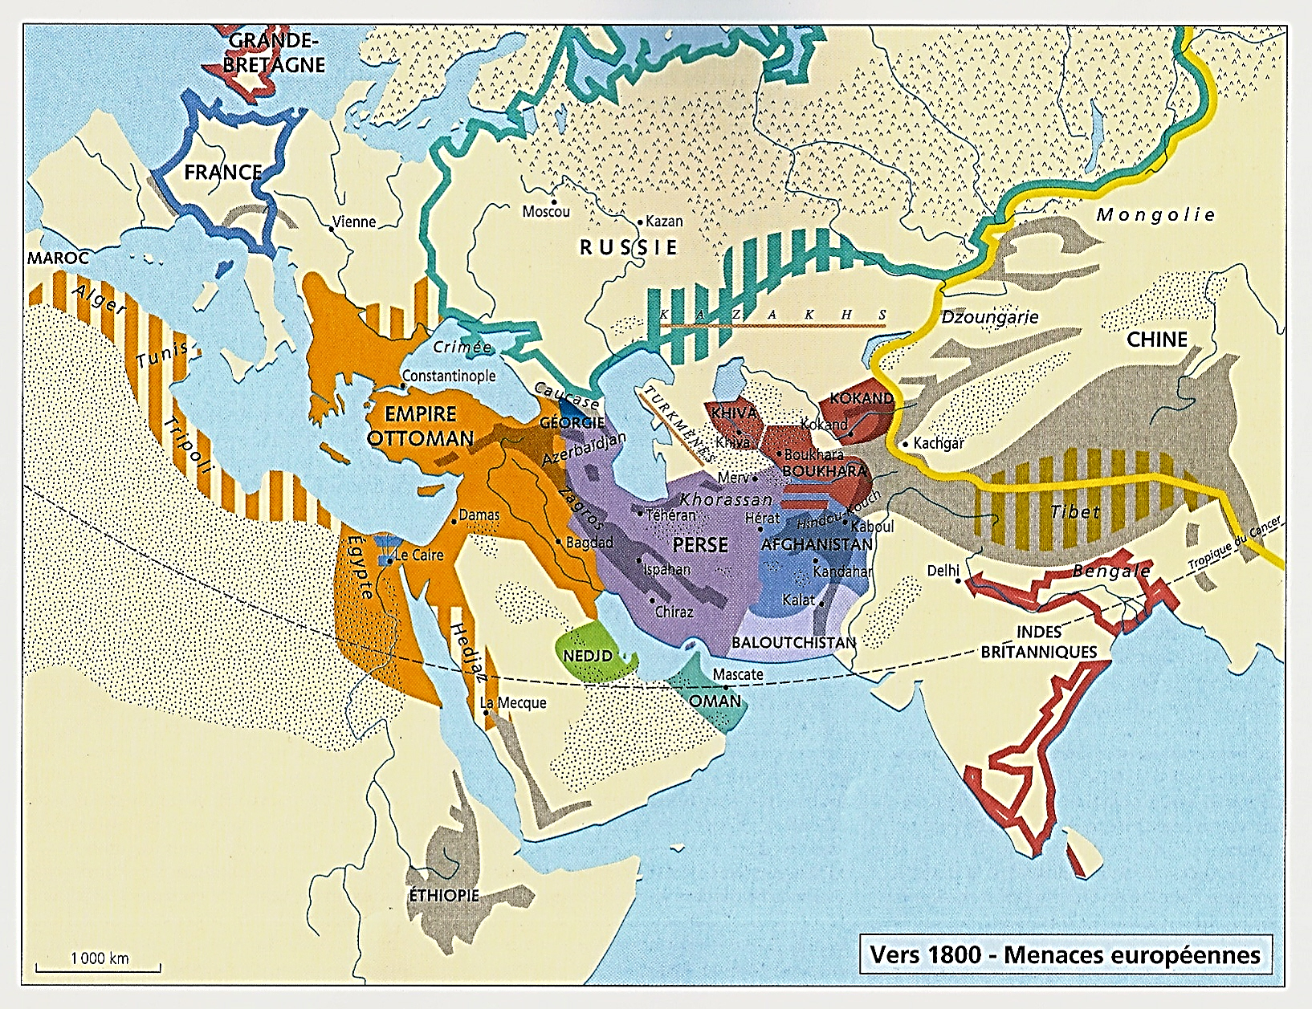
1800-1907 : Le Grand Jeu russo-britannique
1792-1815 : Les guerres révolutionnaires, puis napoléoniennes : les nombreux revirements entre France, Russie et Grande-Bretagne, ont des répercussions en Orient, Empire ottoman et Perse ; Naissance de la Question d’Orient et 1^{ères} escarmouches du Grand Jeu
1689
B
Russie
1654-1813
n
S
1721
k
i
R
t
t
1691
v
k
1719
m
h
1795
1743
k
a
1792
d
c
a
k
k
Chine
1691-1759
C
O
1801
1759
k
y
k
b
k
1751
Ottomans
Reculs
1768-1812
P
t
A
e
Perse
Reculs
1721-1813
p
1803
1765
1824
b
s
1818
a
Inde brit.
1765-1818
1799

Slide 7
1) 1792-1802 : Les guerres révolutionnaires : La France contre la 1ère et la 2ème Coalition : Autriche, Prusse, Grande-Bretagne, Espagne, Piémont-Sardaigne, Naples-Sicile, Provinces-Unies ; Puis Empire ottoman et Russie
*1792-1815 : Donc, un contexte européen complexe
Durant les guerres révolutionnaires
Puis napoléoniennes
Russie, GB et France vont jouer des doubles-jeux
Et opérer de nombreux revirements ; Commençons !
*1789-92 : Révolution française ; Et…
*1792-97 : Guerre de la 1ère Coalition : Autriche Prusse, GB, Provinces-Unies, Sardaigne, Espagne,…
La France encerclée
*A Moscou, la tsarine Catherine II
Fustige la jeune république…
Sans toutefois intervenir militairement
Profitant des guerres à l’ouest pour consolider
Sa mainmise sur la Pologne (1795, dernier partage)
Et sur la mer Noire ottomane (guerre de 1787-92)…
*1796 : Après sa mort, son fils Paul 1er lui succède
Et avec lui, les 1^{ères} escarmouches du Grand Jeu…
1689
B
Russie
1654-1813
n
H
S
F
P
1721
k
i
E
R
t
t
1691
S
A
k
v
1795
k
1719
m
h
1743
a
1792
d
c
a
k
k
Chine
1691-1759
C
O
1801
1759
k
y
k
b
k
1751
Ottomans
Reculs
1768-1812
P
t
A
e
Perse
Reculs
1721-1813
p
1803
1765
1824
b
s
1818
a
Inde brit.
1765-1818
1799

Slide 8
1) 1792-1802 : Les guerres révolutionnaires : La France contre la 1ère et la 2ème Coalition : Autriche, Prusse, Grande-Bretagne, Espagne, Piémont-Sardaigne, Naples-Sicile, Provinces-Unies ; Puis Empire ottoman et Russie
*1798-1802 : Guerre de la 2ème Coalition contre la France
La Russie de Paul 1er s’allie à l’Autriche et à la GB
*Mais également Naples-Sicile, Suède
Rejoints par l’Empire ottoman de Sélim III (1789)
A cause de l’expédition d’Egypte de Bonaparte (1798)
1ère défense de l’Empire ottoman par des Européens
Et GB, Russie et Empire ottoman dans le même camp
*1799 : Paul 1er envoie l’armée de Souvorov en Suisse !
Une flotte russe traverse les détroits : Corfou, Ancône !!
Mais GB et Autriche, inquiètes de cette intrusion
Intriguent et ne l’aident pas
*Oct. 1799-1800 : Indigné de ce manque de loyauté
Le tsar se retire et se rapproche du général Bonaparte
NB : Bonaparte qui est en train de devenir Napoléon…
Je ne vous écris point pour entrer en discussion sur les droits de l’homme ou du citoyen ; chaque pays se gouverne comme il l’entend. En revanche, partout où je vois à la tête d’un pays un homme qui sait gouverner et se battre, mon cœur se porte vers lui.
*Une brève idylle est née ; Et ce sera…
1689
B
Russie
1654-1813
n
S
F
P
1721
k
i
E
R
t
t
1691
A
k
1719
m
h
1795
k
h
1743
a
N
1792
d
c
a
k
k
Chine
1691-1759
C
O
1801
1759
k
y
k
b
k
1751
Ottomans
Reculs
1768-1812
P
t
A
e
Perse
Reculs
1721-1813
p
1803
1765
1824
b
s
1818
a
Inde brit.
1765-1818
1799

Slide 9
2) 1800-1801 : Le rapprochement et le projet franco-russe d’invasion de l’Inde échoue mais crée une suspicion chez les Britanniques
*1800-01 : Le projet indien franco-russe…
Le Tsar Paul 1er fomente avec Napoléon
Un projet d’invasion terrestre de l’Inde britannique
A partir du Caucase, de la Perse et de l’Asie centrale
NB : jan. 1801 : Annexion russe de la Géorgie persane
*Projet extravagant, et après l’assassinat de Paul 1er En mars 1801, ce projet est rejeté
Par son fils et successeur Alexandre 1er
*Mais le plus important
C’est ce rapprochement - éphémère - Russie-France
Et la méfiance anglaise qui se conforte
Conséquence…
*A partir de 1805
Avec cette fois-ci comme acteur principal, Napoléon
Dans un contexte plus compliqué
Les guerres européennes reprennent
Avec des conséquences orientales…
1689
B
Russie
1654-1813
n
S
F
P
1721
k
i
E
R
t
t
1691
A
k
1719
m
h
1795
k
h
1743
a
N
1792
d
c
a
k
k
Chine
1691-1759
C
O
1801
1759
k
y
k
b
k
1751
Ottomans
Reculs
1768-1812
P
t
A
e
Perse
Reculs
1721-1813
p
1803
1765
1824
b
s
1818
a
Inde brit.
1765-1818
1799

Slide 10
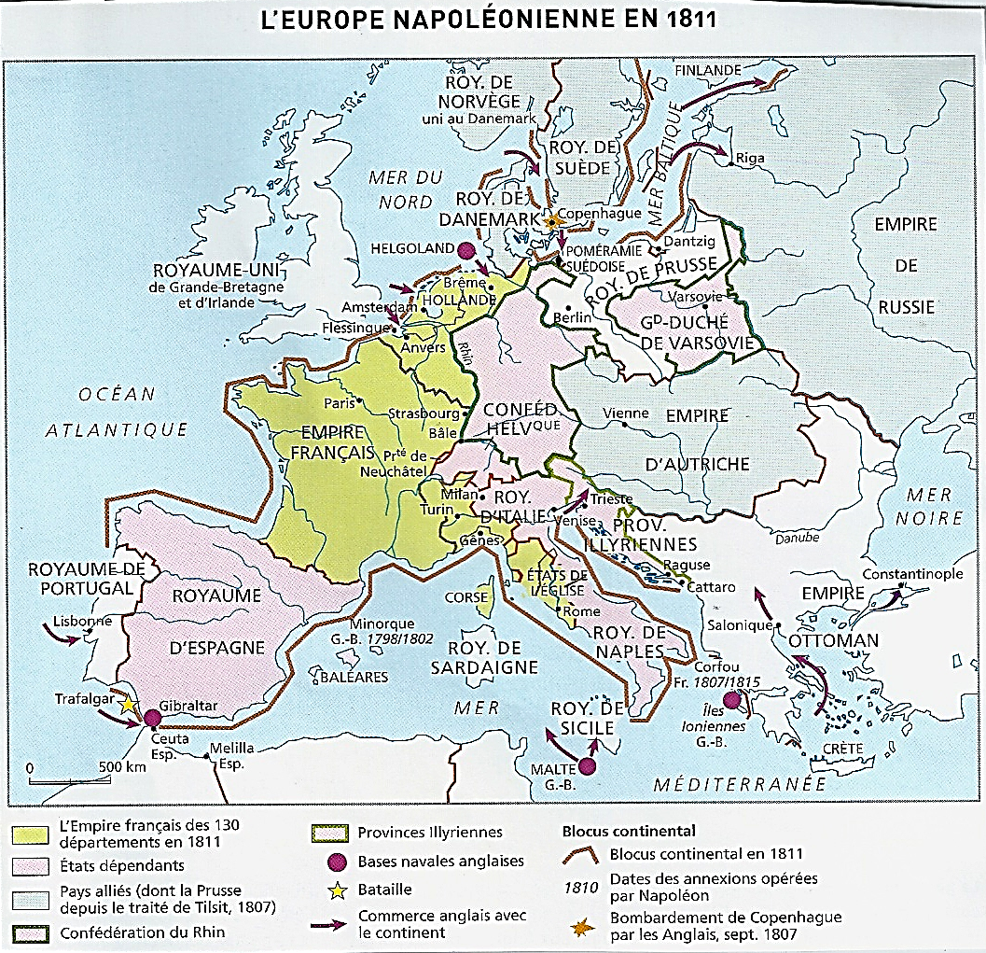
3) Déc. 1805-juillet 1806 : Défaite de la 3ème Coalition, Grande-Bretagne, Autriche, Russie, Suède, Naples, contre Napoléon ; L’Empire français, maître de l’Europe, mais Britanniques et Russes ne désarment pas
*1805-06 : Contre Napoléon, la 3ème Coalition…
La GB de William Pitt le Jeune ; Autriche, Suède, Naples
*Pas la Prusse ; Mais…
*Comme en 1798, la Russie d’Alexandre 1er
La France entre la GB et la Russie ; Mais…
*Déc. 1805 : A Austerlitz, au nord de Vienne
Victoire décisive de Napoléon contre Autriche-Russie
*Fin de la 3ème Coalition ; Paix avec l’Autriche
Et avec la Russie en juillet 1806
*1806(-10) : Extension maximale de l’Empire français
Italie, Naples, Allemagne rhénane, Hollande
*Mais la GB reste en guerre, soutenue par la Russie…
1689
B
Russie
1654-1813
n
S
h
1721
F
a
P
k
i
E
R
t
t
1691
A
k
1719
m
h
1795
k
h
1743
a
n
1792
d
c
a
k
k
Chine
1691-1759
C
O
1801
1759
k
y
k
b
k
1751
Ottomans
Reculs
1768-1812
1806
t
P
A
e
Perse
Reculs
1721-1813
p
S
1765
1824
1803
R
b
s
1818
a
h
Inde brit.
1765-1818
B
P
a
F
A
1799
h
i
E
n
i
n
a
h

Slide 11
3) Sept. 1806 : 4ème Coalition, Prusse, Grande-Bretagne, Russie, Suède, contre Napoléon
*Sept. 1806 : 4ème Coalition ; La guerre reprend…
La Prusse ; Pas l’Autriche vaincue en 1805, mais…
La GB de George III (1760-1820), la Russie et la Suède
*Avec des conséquences en Orient
En Perse et dans l’Empire ottoman…
1689
B
Russie
1654-1813
n
S
h
1721
F
a
P
k
i
E
R
t
t
1691
A
k
1719
m
h
1795
k
h
1743
a
n
1792
d
c
a
k
k
Chine
1691-1759
C
O
1801
1759
k
y
k
b
k
1751
Ottomans
Reculs
1768-1812
1806
t
P
A
e
Perse
Reculs
1721-1813
p
S
1765
1824
1803
R
b
s
1818
a
h
Inde brit.
1765-1818
B
P
a
F
A
1799
h
i
E
n

Slide 12
3) 1804-mai 1807 : En Orient : En Géorgie, la Perse alliée à la Grande-Bretagne et vaincue par la Russie, se rapproche de la France ; En Bessarabie, l’Empire ottoman allié à la France, est vaincu par la Russie ; …
*En Perse…
*1801 : Projet indien de Napoléon et du tsar Paul 1er
Annexion russe de la Géorgie persane ; Conséquence…
*Contre la Russie, la Perse reçoit le soutien de la GB
Et contre-attaque…
*1804(-13) : 3ème guerre russo-persane…
La Perse de Fath Ali (1797) tente
De reconquérir la Géorgie persane
*C’est un échec ; Et peu de soutien britannique
NB : L’alliance de 1801 était purement défensive
Mais également, en 1805 en Europe
GB et Russie alliées contre la France (!) ; En réaction…
*Mai 1807 : Contre la Russie alliée à la GB, la Perse Déçue de la GB, obtient l’alliance de Napoléon
*Et dans l’Empire ottoman…
1689
B
Russie
1654-1813
n
S
h
1721
F
a
P
k
i
E
R
t
t
1691
A
k
1719
m
h
1795
k
h
1743
a
n
1792
d
c
a
k
k
Chine
1691-1759
C
O
1804
1759
g
k
y
k
b
k
1751
Ottomans
Reculs
1768-1812
P
t
A
e
Perse
Reculs
1721-1813
p
1803
1765
1824
b
s
1818
a
Inde brit.
1765-1818
g
1799

Slide 13
3) 1804-mai 1807 : … En Bessarabie, l’Empire ottoman allié à la France, est vaincu par la Russie
*Dans l’Empire ottoman…
*Depuis 1804(-17) : Contre l’Empire ottoman…
La Russie soutient la révolte serbe
Révolte inspirée par les idées françaises (!)
*Oct. 1806
NB : Sept. 1806 : 4ème Coalition : Prusse, GB, Russie
Napoléon convainc le sultan Sélim III (1789)
D’entrer en guerre contre la Russie alliée à la GB…
Fermeture des Détroits ; En réaction…
*Oct. 1806(-12) : 8ème guerre russo-ottomane
Défaite ottomane et conquête russe de…
- La Bessarabie entre Dniestr et rive nord du Danube
- La Géorgie ottomane en 1810
*Bilan…
1689
B
Russie
1654-1813
n
S
h
1721
F
a
P
k
i
E
R
t
t
1691
A
k
1719
m
h
1795
k
h
1743
a
n
s
1806
s
b
c
k
d
C
a
k
Chine
1691-1759
O
1804
1759
g
g
k
k
b
k
y
Ottomans
Reculs
1768-1812
1751
1806
t
P
A
e
Perse
Reculs
1721-1813
p
S
1765
1824
1803
R
b
s
1818
a
h
Inde brit.
1765-1818
B
P
a
b
F
A
1799
b
h
i
s
g
e
O
n

Slide 14
3) 1804-mai 1807 : … En Bessarabie, l’Empire ottoman allié à la France, est vaincu par la Russie
*Mai 1807 : En Orient…
Turquie et Perse vaincues et alliées à la France
Contre la Russie et la GB
*Mais le printemps 1807, en Europe
C’est aussi le renversement des alliances…
1689
B
Russie
1654-1813
n
S
h
1721
F
a
P
k
i
E
R
t
t
1691
A
k
1719
m
h
1795
k
h
1743
a
n
s
1806
b
c
k
d
C
a
k
Chine
1691-1759
O
1804
1759
g
g
k
k
b
k
y
Ottomans
Reculs
1768-1812
1751
P
A
t
e
Perse
Reculs
1721-1813
p
S
1803
1765
1824
b
s
1818
a
Inde brit.
1765-1818
1799

Slide 15
4) Oct. 1806-juillet 1807 : Défaite de la Prusse et fin de la 4ème Coalition ; Traité de Tilsit : Renversement des alliances : La Russie d’Alexandre 1er s’allie à la France de Napoléon contre la Grande-Bretagne
1809-1812 : Contraintes, Autriche, Prusse et Suède doivent se rallier à la France ; La GB isolée entre la France et la Russie
*Rappel : Oct. 1806 : 4ème Coalition
Prusse, GB, Russie, Suède ; Et après l’Autriche en 1805
Large défaite de la Prusse ; Napoléon entre dans Berlin
Et après quelques batailles incertaines contre les Russes…
*Juillet 1807 : Grand revirement…
Paix, traité de Tilsit et fin de la 4ème Coalition
Le tsar Alexandre 1er s’allie à Napoléon et à son blocus
Contre les Britanniques totalement isolés (!) ; Car…
*1808 : L’Espagne occupée par la France
*1808-09 : La Suède résiste : conquête russe de la Finlande
*1809 : 5ème Coalition : Autriche vaincue et ralliée à la France
*Et à nouveau…
1808 : Napoléon ressort le projet indien ; Donc…
*1807-09 : La GB isolée entre la France et la Russie
Mais…
1689
B
1809
Russie
1654-1813
n
S
h
1721
F
a
P
k
i
e
R
t
t
1691
A
k
1719
m
h
1795
k
h
1743
a
n
s
1806
b
c
k
d
C
a
k
Chine
1691-1759
O
1804
1759
k
y
k
b
k
1751
Ottomans
Reculs
1768-1812
1807-1809
t
P
A
f
e
Perse
Reculs
1721-1813
p
S
1765
1824
1803
R
b
s
1818
a
h
Inde brit.
1765-1818
B
P
a
F
A
1799
b
h
i
s
e
O
n

Slide 16
5) 1812-1815 : Nouveau renversement des alliances : La Russie rompt avec la France et s’allie avec la GB et les autres monarchies ; La France isolée entre la GB et la Russie ; …
*Avril 1812(-15) : Nouveau revirement…
*Alexandre rompt avec Napoléon, s’allie à la GB…
Et il appelle les autres monarchies à le rejoindre (!!)
*Avril 1812 : La France isolée entre la GB et la Russie
*Juin-Déc. 1812 : Campagne désastreuse de Russie
*Mars-août 1813 : 6ème Coalition
Russie ; GB, Suède, Prusse, Autriche
NB : Pas le Danemark…
*Jan. 1812-Mai 1813 : A partir du Portugal… Wellington reprend Madrid
*Mais dans le même temps
Et pour vaincre Napoléon en Europe occidentale…
En Orient
Le tsar Alexandre doit résoudre rapidement
Les conflits qui l’opposent aux Turcs et aux Persans…
1689
B
1809
Russie
1654-1813
n
D
S
h
1721
P
F
a
P
k
i
e
R
t
t
1691
A
k
1719
m
h
1795
k
h
1743
a
n
s
1806
b
c
k
d
C
a
k
Chine
1691-1759
O
1804
1759
k
y
k
b
k
1751
Ottomans
Reculs
1768-1812
1812-1813
t
P
A
f
e
Perse
Reculs
1721-1813
p
S
1765
1824
1803
R
b
s
D
1818
a
h
Inde brit.
1765-1818
B
P
a
F
A
1799
b
h
i
s
e
O
P
n

Slide 17
5) 1812-1815 : … En Orient, Empire ottoman et Perse vaincus par la Russie, doivent céder la Bessarabie et l’Azerbaïdjan et se rapprochent de la GB
*Mai 1812 : Victoire russe contre l’Empire ottoman
Et traité de Bucarest avec le sultan Mahmoud II (1808) Annexion de la Bessarabie
NB : 1815-17 : Serbie, principauté autonome
*Oct. 1813 : Victoire russe contre la Perse
Et traité de Gulistan avec le chah Fath Ali (1797)
NB : Oct. 1813 : A Leipzig, défaite décisive de Napoléon
Fév. 1814 : Wellington traverse les Pyrénées
1814-15 : La France envahie et fin du 1er Empire
*Annexion de L’Azerbaïdjan actuel jusqu’au fleuve Araxe Toutefois, la Perse conserve L’Arménie d’Erevan
Conséquence majeure…
*1813-15 : Pendant qu’en Europe, les monarchies Mettent fin à l’Empire français…
*En Orient…
1689
B
1809
Russie
1654-1813
n
D
S
h
1721
P
F
a
P
k
i
E
R
t
t
1691
A
k
1719
m
h
1795
k
h
1743
a
s
1812
b
b
c
k
d
C
s
a
k
Chine
1691-1759
O
1813
1759
g
k
y
k
a
a
b
k
1751
Ottomans
Reculs
1768-1812
1812-1815
t
P
A
f
e
Perse
Reculs
1721-1813
p
S
1765
1824
1803
R
b
s
D
1818
a
a
h
Inde brit.
1765-1818
B
P
a
a
F
A
1799
b
h
i
s
E
O
n

Slide 18
5) 1812-1815 : … En Orient, Empire ottoman et Perse vaincus par la Russie, doivent céder la Bessarabie et l’Azerbaïdjan et se rapprochent de la GB
*Pour l’Empire ottoman et la Perse…
*Après l’alliance française de 1806-07
Rapidement défectueuse…
*1809 et 1814 : Contre l’ennemi russe vainqueur
Allié (1807) puis ennemi de la France (1812)
Empire ottoman et Perse se rapprochent
A nouveau, et pense-t-on définitivement, de la GB
NB : Entrée en force durable
De la GB dans le golfe Persique
*1812 : A Bouchir, l’agent commercial de l’EIC
Est remplacé par un résident britannique
*Bilan : Evolution et fluctuations
En trois temps…
1689
B
1809
Russie
1654-1813
n
D
S
h
1721
P
F
a
P
k
i
E
R
t
t
1691
A
k
1719
m
h
1795
k
h
1743
a
s
1812
b
c
k
d
C
a
k
Chine
1691-1759
O
1813
1759
g
k
y
k
a
a
b
k
1751
Ottomans
Reculs
1768-1812
P
t
A
e
Perse
Reculs
1721-1813
p
1803
1765
1824
b
s
1818
a
Inde brit.
1765-1818
1799

Slide 19
1) 1770 : William Pitt l’Ancien…
Les liens entre la GB et l’Empire russe ont été créés par la nature et ils sont indéfectibles ; Mais…
2) 1770-1813 : Les relations russo-britanniques
Vont se détériorer ; Trois points…
a) 1770 : Le projet grec de Catherine II
Partage de l’Empire ottoman qui donnerait
A la Russie une puissance démesurée
Russie qui deviendrait une menace en Méditerranée
*Mars 1791 : William Pitt le Jeune
Le maintien de l’Empire ottoman est une question de vie ou de mort ;
*1783-1792-1812
Annexions Crimée, Yedisan et Bessarabie
Avancée russe en mer Noire
La Question d’Orient est née
1689
B
1809
Russie
1654-1813
n
D
S
h
1721
P
F
a
P
k
i
E
R
t
t
1691
A
k
1719
m
h
1795
k
h
1743
a
s
1812
b
c
k
d
C
y
a
k
Chine
1691-1759
O
1813
1759
g
k
y
k
a
a
b
k
1751
Ottomans
Reculs
1768-1812
P
t
A
e
Perse
Reculs
1721-1813
p
1803
1765
1824
b
s
1818
a
Inde brit.
1765-1818
1799
c
y
b

Slide 20
b) 1800-01 : Le projet indien de Paul 1er
NB : A partir de la Perse dès 1796, relancé en 1808 Après l’alliance de 1807 avec la France
*1801-13 : Annexions Géorgie et Azerbaïdjan
Avancée russe dans le Caucase
Le Grand Jeu est né
Et tout cela…
c) 1807-12 : Avec des renversements d’alliances
Et un double-jeu de la part de la Russie
*1815 : Un bilan paradoxal…
1689
B
1809
Russie
1654-1813
n
D
S
h
1721
P
F
a
P
k
i
E
R
t
t
1691
g
a
A
k
1719
m
h
1795
k
h
1743
a
s
1812
b
c
k
d
C
a
k
Chine
1691-1759
O
1813
1759
g
k
y
k
a
a
b
k
1751
Ottomans
Reculs
1768-1812
P
t
A
e
Perse
Reculs
1721-1813
p
1803
1765
1824
b
s
1818
a
Inde brit.
1765-1818
1799
NB : Rajouté à cela, la déclaration de neutralité russe en 1780, suivie par les autres puissances européennes, ce qui empêcha le blocus anglais des 13 colonies américaines

Slide 21
6) 1815 : Bilan paradoxal : En Europe, victoire de l’alliance GB-Russie et de l’ordre monarchique contre la France révolutionnaire ; Mais en Orient, le Grand Jeu russo-britannique, incluant la Question d‘Orient, s’installe durablement
a) 1815 : En Europe, la Russie d’Alexandre 1er apparaît
Comme le grand vainqueur contre Napoléon et la Révolution ; Et le principal artisan de la Sainte-Alliance
Sainte Alliance Russie-Autriche-Prusse ; Et France (1818)
Ayant comme principal objectif
La restauration de l’ordre monarchique…
Ordre monarchique européen incluant l’Empire ottoman
Mais paradoxalement…
b) 1815 : En Orient, un nouveau double-jeu russe suspect
Un Empire ottoman et plus récemment une Perse
Vers lesquels la Russie maintient ses visées
Visées dangereuses pour l’ordre monarchique
Mais surtout contre la GB et son empire naissant
NB : 1815 : Le sort de ces puissants empires du XVIe siècle
Et leurs périphéries, se jouera désormais
A Londres, Paris, Vienne et Saint-Pétersbourg
1689
B
1809
Russie
1654-1813
n
F
1721
k
i
R
t
t
1691
A
k
1719
m
h
1795
k
h
1743
a
s
1812
b
c
k
d
C
a
k
Chine
1691-1759
O
1813
1759
g
k
y
k
a
a
b
k
1751
Ottomans
Reculs
1768-1812
P
t
A
e
Perse
Reculs
1721-1813
p
1803
1765
1824
b
s
1818
a
Inde brit.
1765-1818
Conclusion…
*1792-1815 : L’épisode révolutionnaire, puis napoléonien, tout en mettant la rivalité avec la France au premier rang, va d’un autre côté
Achever de faire de la Russie la grande rivale de l’Angleterre
J. Frémeaux, la question d’Orient, p. 57
*1820 : Cette rivalité Russie-GB est relancée ; Arbitrée par la France
1826 : Du côté Perse ; Mais surtout dès 1821, avec l’affaire grecque
Reprenons le récit…
1799

Slide 22
1821-1829 : Après la Sainte-Alliance de 1815, la guerre d’indépendance de la Grèce et l’avancée russe contre la Perse relancent le Grand Jeu russo-britannique
1689
B
1809
Russie
1654-1813
n
F
1721
k
i
R
t
t
1691
A
k
1719
m
h
1795
k
h
1743
a
s
1792
b
c
k
d
C
a
k
Chine
1691-1759
O
1801
1759
k
y
k
a
a
b
k
1751
Ottomans
Reculs
1768-1812
P
t
A
e
Perse
Reculs
1721-1813
p
1803
1765
1824
b
s
1818
a
Inde brit.
1765-1818
1799

Slide 23
*1820 : La rivalité GB-Russie reprend
*Dans deux directions
En Perse et dans les Balkans…
1689
B
1809
Russie
1654-1813
n
F
1721
k
i
R
t
t
1691
A
k
1719
m
h
1795
k
h
1743
a
s
1792
b
c
k
d
C
a
k
Chine
1691-1759
O
1801
1759
k
y
k
a
a
b
k
1751
Ottomans
Reculs
1768-1812
P
t
A
e
Perse
Reculs
1721-1813
p
1803
1765
1824
b
s
1818
a
Inde brit.
1765-1818
1799

Slide 24
1821-1829 : Dans l’Empire ottoman, guerre russo-turque et intervention franco-britannique : Indépendance grecque et autonomies serbes, moldaves et valaques ; Pour son aide aux Turcs, Mehmet Ali d’Egypte-Syrie réclame la Crète et l’Arabie
a) Dans les Balkans ottomans du sultan Mahmoud II (1808)
*1821 : Début de la révolte grecque…
NB : Comme pour la Serbie, autonome en 1804-17
Conséquence de la diffusion des idées révolutionnaires
NB : 1821 : En Moldavie, puis en Valachie, échec rapide
De la révolte orthodoxe dirigée par l’hétairiste Ypsilanti
*La Grèce, 1er accroc à la Sainte Alliance
*Principal défenseur de l’ordre monarchique
L’Autrichien Metternich s’oppose à toute aide
Tout comme le pouvoir GB de Castlereagh pro-ottoman
*Mais l’opinion britannique s’enflamme pour la cause grecque ; Pour la Russie de Nicolas 1er (1825), imposer un protectorat sur la Moldavie et la Valachie
*1826-27 : Sur ce point, accord Russie-Ottoman ; Mais…
Accord Russie-GB soutenue par la France : un Etat grec
Sur ce second point, Mahmoud II refuse et résiste…
1821-1829
1689
B
1809
n
F
k
i
1721
R
t
t
k
1691
v
1795
k
1719
m
h
1743
a
s
m
1812
b
c
k
d
C
v
a
k
g
O
1813
1759
1821
k
y
c
k
b
k
1751
s
P
A
t
e
p
1803
1765
1824
b
s
1818
a
1799

Slide 25
1821-1829 : Dans l’Empire ottoman, guerre russo-turque et intervention franco-britannique : Indépendance grecque et autonomies serbes, moldaves et valaques ; Pour son aide aux Turcs, Mehmet Ali d’Egypte-Syrie réclame la Crète et l’Arabie
*Dernière guerre des chrétiens contre l’Empire ottoman
*Oct. 1827 : Dans le Péloponnèse, l’intervention navale
GB-France détruit la flotte turco-égyptienne
Mahmoud II proclame la guerre sainte…
*1828-29 : 9ème guerre russo-ottomane
Invasion russe, défaite ottomane et traité d’Andrinople
*Grèce indépendante
*Valachie et Moldavie sous protectorat russe
*Pour la Serbie, son autonomie (1817) est confirmée
NB : En Roumélie, restent Bulgarie, Albanie et Bosnie
*Conséquence indirecte…
Mehmet Ali, gouverneur de l’Egypte-Arabie (1805)
Réclame pour son aide à la Porte, la Crète et la Syrie
A suivre…
1821-1829
1689
B
1809
n
F
k
i
1721
R
t
t
k
1691
v
1795
k
1719
m
h
1743
a
s
m
1812
b
c
k
d
C
v
a
k
g
O
1813
1759
1829
k
y
c
k
b
k
1751
s
P
A
t
e
p
1803
1765
1824
b
s
1818
a
1799

Slide 26
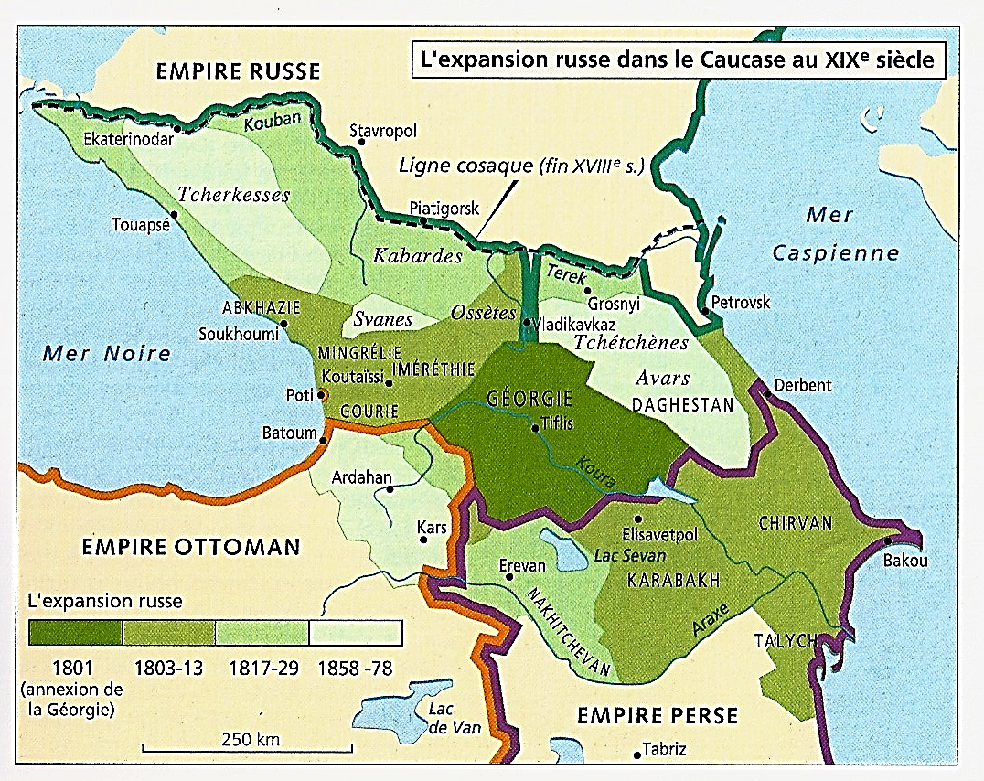
1826-1828 : Dans le Caucase, guerre russo-persane et conquête russe de l’Arménie d’Erevan ; Seuls les peuples montagnards, Tcherkesses, Tchétchènes et Avars résistent
b) Dans le même temps, dans le Caucase…
*1826-27 : 4ème et dernière guerre russo-persane
A Téhéran, les agents Britanniques poussent Fath Ali
A reconquérir l’Azerbaïdjan perdu en 1813
NB : Traité d’alliance perso
*Offensive persane ; Et contre-offensive russe
Qui conquiert Erevan et l’Arménie persane
* 1828 : Traité de Turkmantchaï
La Perse cède l’Arménie persane (Arménie actuelle)
NB : 1829 : Traité d’Andrinople avec l’Empire ottoman : Annexion russe de la côte ottomane
De la mer Noire jusqu’à Poti
1821-1829
1689
B
1809
n
F
k
i
1721
R
t
t
k
1691
v
1795
k
1719
m
h
1743
a
s
m
1812
b
c
k
d
C
v
a
k
g
O
1828
1759
1829
k
y
c
k
b
k
1751
s
P
A
t
e
p
a
1803
1765
1824
b
s
1828-29
1818
a
t
1799
p
g
d
p
g
a
a

Slide 27
1826-1828 : Dans le Caucase, guerre russo-persane et conquête russe de l’Arménie d’Erevan ; Seuls les peuples montagnards, Tcherkesses, Tchétchènes et Avars résistent
*1829 : L’ensemble du Caucase russe
Seules deux résistances au nord de la Caucase
- Les Tcherkesses au nord de la mer Noire
- Et surtout, à l’est du Caucase, les montagnards
Tchétchènes et Avars montagnards du Daghestan
Résistance menée par l’imam Chamyl ; A suivre…
*Après cette dernière avancée dans le Caucase
L’influence russe va paradoxalement grandir en Perse
*Bilan…
*1829 : Les avancées russes contre l’Empire ottoman
Et la Perse, protectorats de la GB
Menacent les intérêts britanniques
*Pour la GB, l’alliance sacrée - paradoxale - de 1815 Est déjà terminée ; Le Grand Jeu est relancé
NB : Avec une France de retour, jouant son propre jeu
*Et il va entrer dans une 2ème phase, plus critique…
1821-1829
1689
B
1809
n
F
k
i
1721
R
t
t
k
1691
v
1795
k
1719
m
h
1743
a
s
m
1812
b
c
k
d
C
t
v
a
k
g
O
1828
1759
1829
k
y
d
c
k
b
k
1751
s
P
A
t
e
p
1803
1765
1824
b
s
1828-29
1818
a
o
t
1799
o
g
d
g
a
a

Slide 28
1829-1858 : La 2ème phase du Grand Jeu, les enchères montent
1829-1858
1689
B
1809
n
F
k
i
1721
R
t
t
k
1691
v
1795
k
1719
m
h
1743
a
s
m
1812
b
c
k
d
C
v
a
k
g
O
1828
1759
1829
k
y
c
k
b
k
1751
s
P
A
t
e
p
1803
1765
1824
b
s
1818
a
1799

Slide 29
*Le contexte oriental en 1829
Perse et Empire ottoman
Commençons par ce dernier…
*Rappels…
*1828-29 : Retour de la Question d’Orient…
9ème guerre russo-ottomane
Avec intervention navale de la GB et de la France
Dernière alliance européenne contre les Turcs
NB : Changement en 1853…
*1ère conséquence, indirecte…
Mehmet Ali, gouverneur de l’Egypte-Arabie (1805)
Réclame à Mahmoud II pour son aide à la Porte
La Crète et la Syrie…
1829-1858
1689
B
1809
n
F
k
i
1721
R
t
t
k
1691
v
1795
k
1719
m
h
1743
a
s
m
1812
b
c
k
d
C
v
a
k
g
O
1828
1759
1829
k
y
c
k
b
k
1751
s
P
A
t
e
p
1803
1765
1824
b
s
1818
a
1799

Slide 30
1831-1841 : Contre les attaques de Mehmet Ali, l’Empire ottoman est sauvé par les puissances européennes ; L’Empire ottoman obtient un contrôle des Détroits et devient un protectorat britannique ; Mehmet Ali obtient l’Egypte à titre héréditaire
*1831-33 : 1ère guerre turco-égyptienne
Offensive égyptienne jusqu’à Konya, puis Bursa
NB : 90 km au sud de Constantinople
*Mehmet Ali ; quatre points…
a) Il fustige l’incapacité de Mahmoud II à mener des réformes
b) Il se pose en régénérateur de l’Empire ottoman
Car il a pour lui l’opinion musulmane
c) Lui seul peut construire une barrière efficace contre l’expansion russe vers le sud
d) En revanche, son fils Ibrahim défend un Empire arabe
*Et les puissances…
a) L’Egypte a le soutien de la France, depuis 1815
NB : Présences de demi-soldes napoléoniens
Comme Soliman Pacha, né Joseph Sève
b) Malgré la désapprobation britannique
c) Et celle des Russes qui envoient
Une escadre pour défendre Constantinople (!)…
*Français et Britanniques réagissent…
1831-1841
1689
B
1809
n
F
k
i
1721
R
t
t
k
1691
v
1795
k
1719
m
h
1743
a
s
m
1812
b
c
k
d
C
b
v
a
k
g
O
1828
1759
b
k
1829
y
c
k
b
k
1751
s
P
A
t
e
p
1841
1803
1765
1824
b
s
1818
a
1799

Slide 31
1831-1841 : Contre les attaques de Mehmet Ali, l’Empire ottoman est sauvé par les puissances européennes ; L’Empire ottoman obtient un contrôle des Détroits et devient un protectorat britannique ; Mehmet Ali obtient l’Egypte à titre héréditaire
*Pour éviter l’élargissement du conflit
Français, et Britanniques, imposent aux Ottomans
De céder le gouvernement de la Syrie à Mehmet Ali
Mais les Turcs n’ont aucune confiance en lui
Et ils se rapprochent des Russes
*Juillet 1833 : traité d'Unkiar-Skelessi de 8 ans
La Russie ennemie apporte son soutien à la Porte
En échange d’un contrôle commun des Détroits
*Inquiétude britannique ; Et…
*1839 : Les Ottomans de Mahmoud II
Reprennent l’offensive contre Mehmet Ali…
1831-1841
1689
B
1809
n
F
k
i
1721
R
t
t
k
1691
v
1795
k
1719
m
h
1743
a
s
m
1812
b
c
k
d
C
v
a
k
g
O
1828
1759
b
k
1829
y
c
k
b
k
1751
s
P
A
t
e
p
1841
1803
1765
1824
b
s
1818
a
1799

Slide 32
1831-1841 : Contre les attaques de Mehmet Ali, l’Empire ottoman est sauvé par les puissances européennes ; L’Empire ottoman obtient un contrôle des Détroits et devient un protectorat britannique ; Mehmet Ali obtient l’Egypte à titre héréditaire
*1839-41 : 2nde guerre turco-égyptienne
En Syrie, offensive des Ottomans qui sont vaincus
Et possible intervention des Russes
*Pour la GB…
- Danger d’un Empire ottoman pro-russe
- Et une Egypte(-Algérie) pro-française ; Seule solution…
*Arrêter les Egyptiens ; Et pour sauver l’Empire ottoman
Se rapprocher de la Russie contre la France
*1840 : Intervention russo-austro-britannique en Syrie
Et défaite finale de l’Egypte
*1841 : A Londres, traité et convention sur les Détroits
Et quatre conséquences majeures…
1831-1841
1689
B
1809
n
F
k
i
1721
R
t
t
k
1691
v
1795
k
1719
m
h
1743
a
s
m
1812
b
c
k
d
C
v
a
k
g
O
1828
1759
b
k
1829
y
c
k
b
k
1751
s
P
A
t
e
p
1841
1803
1765
1824
b
s
1818
a
1799

Slide 33
a) 1841 : En Egypte…
Mehmet Ali renonce à la Crète, la Syrie et l’Arabie
NB : Pour cette dernière, soulagement britannique…
*En échange, il obtient l’Egypte à titre héréditaire
A suivre…
b) 1841 : Pour l’Empire ottoman…
Il retrouve le contrôle militaire des Détroits
Conséquence : La Russie contrôle seulement la mer Noire
Et la GB contrôle la Méditerranée
c) La GB, selon le désir de Pitt le Jeune en 1791
Devient le principal protecteur de l’Empire ottoman
Et celui-ci menacé par la Russie, une Egypte autonome est finalement préférable pour le contrôle de l’Overland Route vers l’Inde, dont l’usage s’accroit , A suivre…
d) Pour la France…
*Sa présence en Egypte se renforce
Dans l’administration et avec ses écoles, dans la société
Les Levantins francophones ; A suivre…
NB : De plus : 1840-47
Dans le même temps, après les ports (1830)
Conquête française de l’Algérie ottomane
Malgré la résistance de l’émir Abd el-Kader ; A suivre…
1831-1841
1689
B
1809
n
F
k
i
1721
R
t
t
k
1691
v
1795
k
1719
m
h
1743
a
s
m
1812
b
c
k
d
C
v
a
k
g
O
1828
1759
b
k
1829
y
c
k
b
k
1751
s
P
A
t
e
p
1841
1803
1765
1824
b
s
1818
a
1799
*1827-1841 : En Méditerranée orientale, après 14 ans de conflit
La Question d’Orient en suspens ; Et dans le même temps
*1828-42 : En Asie, relance du Grand Jeu ; En commençant par la Perse…

Slide 34
*Rappels…
*1801-13-28 : La victoire russe contre la Perse est totale Les Russes ont conquis l’ensemble du Caucase
Et même au-delà jusqu’à l’Araxe, avec les annexions
Du nord de l’Azerbaïdjan et de l’Arménie d’Erevan
*1828
Seuls les peuples montagnards de Ciscaucasie résistent
- Tcherkesses, Circassiens, à l’ouest
- Avars et Tchétchènes à l’est autour de l’imam Chamyl
*1834-36 : A Constantinople ; Malgré les efforts
Du diplomate pro-circassien et anti-russe David Urquhart
Les Britanniques reconnaissent aux Russes
Le droit de les conquérir
Et de ce fait, ils renoncent à défendre le Caucase
A suivre…
*Et en Perse même…
1831-1841
1689
B
1809
n
F
k
i
1721
R
t
t
k
1691
v
1795
k
1719
m
h
1743
a
s
m
1812
b
c
k
d
C
v
a
k
g
O
1759
1829
1828
k
y
k
b
k
1751
s
P
A
t
e
p
1841
1803
1765
1824
b
s
1818
a
1799

Slide 35
*1828 : Après les défaites persanes, malgré
Le traité d’alliance défensive de 1814 avec la GB
Renversement des alliances…
*1830 : La Perse se tourne vers la Russie
Réaction britannique…
*1834 : Après avoir favorisé la montée sur le trône de Mohammad Kadjar, la GB du whig Palmerston Renonce à cette aide coûteuse et signe un traité avec la Russie garantissant l’indépendance persane
*Deux conséquences….
1831-1841
1689
B
1809
n
F
k
i
1721
R
t
t
k
1691
v
1795
k
1719
m
h
1743
a
s
m
1812
b
c
k
d
C
v
a
k
g
O
1759
1829
1828
k
y
k
b
k
1751
s
P
A
t
e
p
1841
1803
1765
1824
b
s
1818
a
1799

Slide 36
a) La Perse se tourne vers la Russie ennemie
Qui voit son influence grandir
NB : Malgré l’incident de jan. 1829 : A Téhéran, saccage de l’ambassade russe, vite pardonnée…
*Pour Mohammad Chah, reprendre Hérat
Puis Kandahar ; Et Ghazni, entre Kandahar et Kaboul
NB : A Hérat, depuis 1750, un émirat dissident
Qui rejette le pouvoir central de l’émir de Kaboul
b) Contre l’avancée russe en Perse
La GB concentre son attention sur l’Afghanistan
*La Perse et l’Afghanistan
Mais aussi le Pendjab et l’Inde
Retour en 1793-1803…
1831-1841
1689
B
1809
n
F
k
i
1721
R
t
t
k
1691
v
1795
k
1719
m
h
h
1743
a
s
m
1812
b
c
k
d
C
v
a
k
k
g
O
1759
1829
1828
k
y
A
k
b
k
1751
s
P
h
A
t
e
k
p
1841
1803
1765
1824
b
s
1818
a
1799

Slide 37
1803-1823 : Les Britanniques maîtres de l’Inde ; …
*1803-18 : Les Britanniques maîtres de l’Inde
De fait, l’Empire moghol n’existe plus
Et pendant ce temps, plus à l’ouest…
*Depuis 1793 et la mort de Timour
Fils de son fondateur Ahmad Chah
L’Empire afghan décline et recule ; Tout en restant menaçant pour l’Inde (1757 : Sac de Delhi)
*1793-99 : Sous Zaman, petit-fils d’Ahmad Chah
L’Empire se morcèle ; Quatre points…
a) Les émirs de Kaboul perdent le contrôle du pays
b) Les villes afghanes s’autonomisent
Notamment Kandahar et Hérat (1750)
Villes de l’ouest par ailleurs convoitées par les Persans
c) Au nord…
L’émir de Boukhara Shah Murad Manghit (1785)
En profite pour conquérir la rive sud de l’Amou Daria
*Mais surtout…
1793-1799
1689
B
1809
n
F
k
i
1721
R
t
t
k
1691
v
1795
k
1719
m
h
1743
a
s
m
1812
b
c
k
d
C
v
a
k
g
O
1759
1829
1828
k
y
k
b
k
1751
s
P
h
A
t
e
k
p
1841
1803
1765
1824
b
s
1818
a
1799

Slide 38
1803-1823 : … Déclin de l’Empire afghan des Durrani ; Avec Ranjît Singh, les Sikhs du Pendjab-Cachemire en profitent pour affirmer leur indépendance ; Le Pendjab s’allie aux Britanniques et devient un Etat tampon contre l’Afghanistan ; A Kaboul, l’émir Dost Muhammad s’empare du pouvoir
d) 1801-19 : Avec Ranjît Singh, les Sikhs du Pendjab
Profitent du déclin des émirs de Kaboul
Pour repousser la domination afghane
Conquête du Pendjab-Multan-Cachemire
*1823 : Les Sikhs s’emparent de Peshawar
Les Afghans sont définitivement chassés de l’Inde
*Deux conséquences…
a) 1808 : Traité GB-Pendjab
Pour les Britanniques, dans la plaine de l’Indus
Le Pendjab et le Sind plus au sud apparaissent
Comme des Etats-tampons contre la menace afghane
Et au-delà, contre la menace russe en Perse…
b) 1826 : A Kaboul, le Durrani Barakzai Dost Muhammad
S’empare du pouvoir ; Objectif : A l’est, reprendre Peshawar aux Sikhs, alliés des Britanniques…
1801-1819
1689
B
1809
n
F
k
i
1721
R
t
t
k
1691
v
1795
k
1719
m
h
1743
a
s
m
1812
b
c
k
d
C
v
a
k
g
O
1759
1829
1828
k
y
k
b
k
1751
s
P
h
A
t
e
k
p
1841
1803
1765
1824
b
s
1818
a
1799

Slide 39
1837-1838 : Les Persans de Mohammad Chah, soutenue par les Russes, tentent de s’emparer de Hérat ; …
*1830 : Pour l’explorateur britannique Arthur Conolly
La clé de la sécurité de l’Inde est l’Afghanistan
Qu’il faut unifier sous l’autorité d’un seul chef ; Donc…
*Soutien à l’émir de Kaboul Dost Muhammad (1826)
*1831 : A Kaboul, l’émir Dost Mohammad est entré
En contact avec le Britannique Alexander Burnes
*Mais Dost Muhammad est déçu du maintien de l’alliance britannique avec le Pendjab de RanjÎt Singh
*Nov. 1837 : La Perse du Kadjar Mohammad Chah
Soutenue par les Russes, assiège Hérat afghane
*Alors, comme la Perse après 1834
L’Afghan Dost Muhammad va jouer la carte russe
En redevenant vassal de la Perse alliée aux Russes
Il pourrait alors reprendre Peshawar
Aux Sikhs de Ranjît Singh
*Cependant…
1837-1838
1689
B
1809
n
F
k
i
1721
R
t
t
k
1691
v
1795
k
1719
m
h
1743
a
s
m
1812
b
c
k
d
C
v
a
k
g
O
1759
1829
1828
k
y
k
b
k
1751
s
P
A
t
e
1837
p
1841
1803
1765
1824
b
s
1818
a
1799

Slide 40
1837-1838 : … Intervention navale des Britanniques et les Persans doivent renoncer ; …
a) Hérat résiste
Aidée par le Britannique Eldred Pottinger
b) L’avancée russo-persane sur terre provoque
L’intervention navale des Britanniques
*1838 : Les Britanniques s’emparent
De l’île de Kharg dans le Golfe persique
Et ils menacent Mohammad Chah d’une guerre
Les Persans renoncent
*Et pendant ce temps, à Kaboul…
1837-1838
1689
B
1809
n
F
k
i
1721
R
t
t
k
1691
v
1795
k
1719
m
h
1743
a
s
m
1812
b
c
k
d
C
v
a
k
g
O
1759
1829
1828
k
y
k
b
k
1751
s
P
A
t
e
1837
p
1841
1803
1765
1824
b
s
1838
1818
a
1799

Slide 41
1837-1838 : … A Kaboul, déçu de l’alliance britannique avec le Pendjab, Dost Muhammad se rapproche des Russes
*Déc. 1837 : Le Russe Yan Vitkevitch arrive à Kaboul
Dost Muhammad le reçoit et Vitkevitch lui promet en cas d’alliance, le retour de Hérat et de Kandahar
*En réalité, Dost Muhammad tente d’obtenir
L'aide des Britanniques, en jouant sur leur crainte
De le voir accepter l'alliance russe
Surtout que…
*1838 : Malgré l’échec des Russes à Hérat
Leur menace contre l’Inde est devenue réelle
Et finalement…
*Les Britanniques décident
D’intervenir en Afghanistan
De détrôner Dost Muhammad et d’en faire
Un Etat tampon (!) contre les Russes ; Et ce sera…
*1839-42
La catastrophique 1ère guerre anglo-afghane…
1837-1838
1689
B
1809
n
F
k
i
1721
R
t
t
k
1691
v
1795
k
1719
m
h
1743
a
s
m
1812
b
c
k
d
C
v
a
k
g
O
1759
1829
1828
k
y
k
b
k
1751
s
P
A
t
e
1837
p
1841
1803
1765
1824
b
s
1838
1818
a
1799

Slide 42
1839-1843 : La 1ère guerre anglo-afghane : Les Britanniques s’emparent de Kaboul, chassent Dost Muhammad du trône et y placent leur protégé, Shah Shuja ; …
*1839-42
La catastrophique 1ère guerre anglo-afghane
*1839 : Après avoir débarqué à Karachi, dans le Sind
Traversé le Baloutchistan et la passe de Bolan
Les Britanniques de William Macnaghten s’emparent De Kandahar, Ghazni et Kaboul
NB : Macnaghten secondé par Burnes et Pottinger
*Ils chassent Dost Muhammad du trône et y place leur protégé, Shah Shuja, petit-fils d’Ahmad Chah
NB : 1803-09 : Shah Shuja fut émir d’Afghanistan
*1809 : Il avait signé un traité d’alliance avec la GB
*Mais…
1839-1843
1689
B
1809
n
F
k
i
1721
R
t
t
k
1691
v
1795
k
1719
m
h
1743
a
s
m
1812
b
c
k
d
C
v
a
k
g
O
1759
1829
1828
k
y
k
b
k
1751
s
P
A
t
e
p
1841
1803
1765
1824
b
s
1839 1842
1818
a
1799

Slide 43
1839-1843 : … Révolte afghane et massacre des Britanniques ; Les Britanniques reprennent Kaboul, replacent sur son trône Dost Muhammad ; L’Afghanistan devient un Etat tampon britannique contre les Russes
*1840-41 : Révolte des Afghans…
*1842 : 16 500 Britanniques sont chassés de Kaboul
Avant d’être massacrés ; Dont Macnaghten et Shah Shuja
*1842 : Après ce cuisant échec
Les Britanniques reprennent Kaboul
Massacrent de nombreux Afghans ; Et…
*1843 : Ils rétablissent Dost Muhammad sur le trône de Kaboul (!) ; NB : En exil à Calcutta
Considéré comme le seul homme fort ; En échange
Il exige subsides à redistribuer et une neutralité GB
*Indirectement, avec l’Afghanistan neutralisé, le Pendjab N’est plus d’aucune utilité en tant qu’Etat tampon
NB : 1839 : Mort de Ranjît Sikh
*Et la GB peut terminer la conquête
Du sous-continent indien ; Quatre dates…
1839-1843
1689
B
1809
n
F
k
i
1721
R
t
t
k
1691
v
1795
k
1719
m
h
1743
a
s
m
1812
b
c
k
d
C
v
a
k
g
O
1759
1829
1828
k
y
k
b
k
1751
s
P
A
t
e
p
1841
1803
1765
1824
b
s
1839 1842
1818
a
1799

Slide 44
1843-1852 : Devenus inutiles en tant qu’Etats tampons, les Britanniques conquièrent le Sind et le Pendjab-Cachemire ; …
1) 1843-49 : Conquêtes du Sind et du Pendjab des Sikhs ; Toute la plaine de l’Indus devient britannique
Et notamment Peshawar
NB : Prochain objectif : Etablir une zone tampon avec l’Afghanistan, la future West North Frontier en 1893 ; A suivre…
NB : Selon Mountstuart Elphinstone…
La GB est comme un bagarreur, qui s’étant fait battre dans la rue, frappe sa femme pour se venger
2) 1845 : Dans la haute vallée de l’Indus…
Le Cachemire qui s’est détaché du Pendjab
Signe une alliance subsidiaire avec les Britanniques
3) 1849 : Annexion par la GB du Sikkim
NB : 1792-1841 : Avec l’aide de la Chine
Le Tibet annexé repousse à l’ouest les attaques népalaises
1843-1852
1689
B
1809
n
F
k
i
1721
R
t
t
k
1691
v
1795
k
1719
m
h
1743
a
s
m
1812
b
c
k
d
C
v
a
k
g
O
1759
1829
1828
k
y
k
b
k
1751
s
P
A
t
1849
e
p
1841
1803
1765
1824
b
s
1843
1818
a
1799

Slide 45
1843-1852 : … A l’est, avec la conquête de la côte birmane, extension maximale de l’Inde britannique ; …
4) 1852 : 2nde guerre anglo-birmane
Annexion de la côte birmane jusqu’au Siam
NB : 1839 : Occupation britannique d’Aden
NB : 1853 : Côte de la Trêve
Ex-côte des Pirates, futurs Emirats Arabes Unis
Traités d’amitié en 1801-02 avec Mascate et Aden
*1819-Jan. 1820 : A Ras el Khaïmah…
Victoire britannique contre les pirates Qawasim
Et 1er traité de paix du résident britannique de Bouchir
*Bilan…
1843-1852
1689
B
1809
n
F
k
i
1721
R
t
t
k
1691
v
1795
k
1719
m
h
1743
a
s
m
1812
b
c
k
d
C
v
a
k
g
O
1759
1829
1828
k
y
k
b
k
1751
s
P
A
t
1849
e
p
1841
1803
1765
1824
b
s
1843
1818
1852
a
1853
1799
1839

Slide 46
1843-1852 : … Brève période de détente entre Russes et Britanniques
*Bilan…
*1842 : Malgré les avancées russes
Au nord de la mer Noire et dans le Caucase
Et une influence russe en Perse
*Pour la GB, le succès est presque total…
Un Empire ottoman sous protection
Une Egypte contrôlée, un Afghanistan neutralisé
*Puis avec les conquêtes du Pendjab et de la Birmanie
Une Inde étendue et sécurisée…
*1842 : Période de détente…
La Question d’Orient et le Grand Jeu en suspens
*Mais c’est dans ce contexte
Que la guerre de Crimée va relancer le conflit
Entre Russes et Britanniques…
1843-1852
1689
B
1809
n
F
k
i
1721
R
t
t
k
1691
v
1795
k
1719
m
h
1743
a
s
m
1812
b
c
k
d
C
v
a
k
g
O
1759
1829
1828
k
y
k
b
k
1751
s
P
A
t
1849
e
p
1841
1803
1765
1824
b
s
1843
1818
1852
a
1853
1799
1839

Slide 47
1853-1856 : La guerre de Crimée : …
*1853-56 : La guerre de Crimée ; Récit…
*1844
Le tsar Nicolas 1er (1825), frère d’Alexandre 1er Relance la Question d’Orient
*Dans un mémorandum, il propose
Aux Autrichiens et aux Britanniques
Un dépeçage et un partage de l’Empire ottoman
*On ne saurait se dissimuler combien cet empire renferme d’éléments de dissolution
NB : 1829-40 : Grèce et Egypte
Et des circonstances peuvent hâter sa chute ; Si nous prévoyons qu’il doit crouler, se concerter préalablement sur ce qui concerne l’établissement d’un nouvel ordre de choses
NB : 1853 : Pour le tsar Nicolas
L’Empire ottoman est l’homme malade de l’Europe
*Refus des intéressés…
1853-1856
1689
B
1809
n
F
k
i
1721
R
t
t
k
1691
v
1795
k
1719
m
h
1743
a
s
m
1812
b
c
k
d
C
v
a
k
g
O
1759
1829
1828
k
y
k
b
k
1751
s
P
A
t
1849
e
p
1841
1803
1765
1824
b
s
1843
1818
1852
a
1853
1799
1839

Slide 48
1853-1856 : La guerre de Crimée : …
*1848-49 : Révolutions européennes…
*Nicolas 1er affirme sa détestation d’une limitation du pouvoir absolu et devient le gendarme de l’Europe
*La Russie aide l’Autriche à mâter la révolte hongroise
Russes et Ottomans s’allient pour mâter les révoltes roumaines ; Comme en 1815…
La Russie, principal rempart contre la subversion…
*Mais, revers de la médaille…
1853-1856
1689
B
1809
n
F
k
i
1721
R
t
t
k
1691
v
1795
k
1719
m
h
1743
a
s
m
1812
b
c
k
d
C
v
a
k
g
O
1759
1829
1828
k
y
k
b
k
1751
s
P
A
t
1849
e
p
1841
1803
1765
1824
b
s
1843
1818
1852
a
1853
1799
1839

Slide 49
1853-1856 : La guerre de Crimée : …
*1849 : A Paris et à Londres, les nombreux réfugiés hongrois, roumains ; Et polonais mâtés en 1831
Donnent une image exécrable de la Russie de Nicolas 1er
*La russophobie domine
La tyrannie tsariste, la barbarie et le panslavisme russes sont des dangers pour l’Europe
NB : Mars 1854 : Pour le Britannique Palmerston Annuler toutes les acquisitions russes : Finlande, Pays baltes, Pologne ; Moldavie et Valachie à l’Autriche
*Curieusement, une bonne image de l’Empire ottoman qui accueille Hongrois et Polonais
*Et justement en ce qui le concerne
Nicolas 1er n’a pas renoncé à son projet de 1844…
1853-1856
1689
B
1809
n
F
k
i
1721
R
t
t
k
1691
v
1795
k
1719
m
h
1743
a
s
m
1812
b
c
k
d
C
v
a
k
g
O
1759
1829
1828
k
y
k
b
k
1751
s
P
A
t
1849
e
p
1841
1803
1765
1824
b
s
1843
1818
1852
a
1853
1799
1839

Slide 50
1853-1856 : … Pour imposer une protection des populations chrétiennes de l’Empire ottoman, la Russie lui déclare la guerre …
*Fév. 1853 : A Saint-Pétersbourg…
La Russie propose à la GB, un partage…
- Domination russe des Balkans
- Crète et Egypte à la GB ; Mais la GB n’en veut pas…
Une Egypte docile et un Empire ottoman ouvert (Balta-Liman, 1838), aux produits et aux emprunts GB suffisent…
*Mars 1853 : A Constantinople, l’ambassadeur russe Alexandre Menchikov formule deux exigences
Au sultan Abdülmecid 1er (1839)
1) En Palestine…
Abrogation des prérogatives faites aux catholiques
Et droit de protection russe des orthodoxes
2) Droit de protection russe des 14 millions
De chrétiens orthodoxes de l’Empire ottoman
*Le refus des Turcs entraine la guerre
Et l’intervention pro-ottomane des Français et des GB
*Cinq dates…
1853-1856
1689
B
1809
n
F
k
i
1721
R
t
t
k
1691
v
1795
k
1719
m
h
1743
a
s
m
1812
b
c
k
d
C
v
a
k
g
O
1759
1829
1828
k
y
k
b
k
1751
s
P
A
t
1849
e
p
1841
1803
1765
1824
b
s
1843
1818
1852
a
1853
1799
1839

Slide 51
1853-1856 : … et envahit la Moldavie et la Valachie ; Intervention navale franco-britannique en mer Noire et les Russes se retirent ; …
1) Juin 1853-Mai 1854
Les Russes envahissent la Moldavie et la Valachie Une escadre franco-britannique
Pénètre en mer Noire et débarque à Varna
2) Août-sept. 1854
Les Russes se retirent de la Moldavie-Valachie
1853-1856
1689
B
1809
n
F
k
i
1721
R
t
t
k
1691
v
1795
k
1719
m
h
1743
a
s
m
1812
b
c
k
d
C
v
a
k
g
O
1759
1829
1828
k
y
k
b
k
1751
s
P
A
t
1849
e
p
1841
1803
1765
1824
b
s
1843
1818
1852
a
1853
1799
1839

Slide 52
1853-1856 : … Le conflit entre Russes et Franco-Britanniques se déplace en Crimée : Siège de Sébastopol et défaite finale des Russes
3) Sept. 1854-sept. 1855
Le conflit se déplace en Crimée…
*Siège de Sébastopol et défaite des Russes
Le nouveau tsar Alexandre II (1855), fils de Nicolas 1er
Entame des négociations de paix
4) Oct.-nov. 1855 : A l’est de la mer Noire
Derniers mouvements de la guerre
5) Mars 1856 : Le traité de Paris…
1853-1856
1689
B
1809
n
F
k
i
1721
R
t
t
k
1691
v
1795
k
1719
m
h
1743
a
s
m
1812
b
c
k
d
C
v
a
k
g
O
1759
1829
1828
k
y
k
b
k
1751
s
P
A
t
1849
e
p
1841
1803
1765
1824
b
s
1843
1818
1852
a
1853
1799
1839

Slide 53
Mars 1856 : Traité de Paris : La Russie renonce à toute ingérence dans l’Empire ottoman ; Elle cède les bouches du Danube ; Démilitarisation de la mer Noire
*1853-56 : Guerre de Crimée
Défaite de la Russie contre l’Empire ottoman
Allié à la GB et à la France
NB : Fin de la Sainte Alliance
*Mars 1856 : Traité de Paris
Russie, Autriche, France, GB, Empire ottoman Piémont-Sardaigne et Prusse
En quatre points…
a) L’Empire ottoman, vainqueur…
*Son intégrité est à nouveau garantie
Tout recul territorial ou partage sont écartés (!)
Et il est admis à égalité dans le concert européen
NB : Fin du projet grec de Catherine II, depuis 1770
1853-1856
1689
B
1809
n
F
k
i
1721
R
t
t
k
1691
v
1795
k
1719
m
h
1743
a
s
m
1812
b
c
k
d
C
v
a
k
g
O
1759
1829
1828
k
y
k
b
k
1751
s
P
A
t
1849
e
p
1841
1803
1765
1824
b
s
1843
1818
1852
a
1853
1799
1839

Slide 54
Mars 1856 : Traité de Paris : La Russie renonce à toute ingérence dans l’Empire ottoman ; Elle cède les bouches du Danube ; Démilitarisation de la mer Noire
b) Les principautés danubiennes
Moldavie, Valachie ; Plus la Serbie…
*Bien que toujours vassales
Et tributaires de la Porte
Elles restent autonomes, et leurs autonomies
Sont placées sous la garantie collective des puissances
NB : Pour le Danube…
Après la libre-circulation instaurée en 1829
Création d’une Commission européenne
Les principautés n’en feront parties qu’en 1878
*Ironie de l’histoire, pour l’Empire ottoman…
Après 80 ans d’agressions russes menaçant son intégrité
Celle-ci paraît malgré tout condamnée à terme
Mais cette fois-ci sous l’égide de ses protecteurs occidentaux…
1853-1856
1689
B
1809
n
F
k
i
1721
R
t
t
k
1691
v
1795
k
1719
m
h
1743
a
s
m
1812
b
c
k
d
C
v
a
k
g
O
1759
1829
1828
k
y
k
b
k
1751
s
P
A
t
1849
e
p
1841
1803
1765
1824
b
s
1843
1818
1852
a
1853
1799
1839

Slide 55
Mars 1856 : Traité de Paris : La Russie renonce à toute ingérence dans l’Empire ottoman ; Elle cède les bouches du Danube ; Démilitarisation de la mer Noire
c) La Russie, vaincue…
*Territorialement, quelques pertes…
- La Russie rend Kars à l’Empire ottoman
- La Russie cède le sud de la Bessarabie à la Moldavie
Et donc l’accès au nord du Danube et à la mer Noire
NB : Un accès à la mer Noire perdu depuis 1484
*Modicité des changements territoriaux
En revanche, 1er recul russe depuis le XVIIe siècle…
1853-1856
1689
B
1809
n
F
k
i
1721
R
t
t
k
1691
v
1795
k
1719
m
h
1743
a
s
m
1812
b
c
k
d
C
v
a
k
g
O
1759
1829
1828
k
y
k
b
k
1751
s
P
A
t
1849
e
p
1841
1803
1765
1824
b
s
1843
1818
1852
a
1853
1799
1839

Slide 56
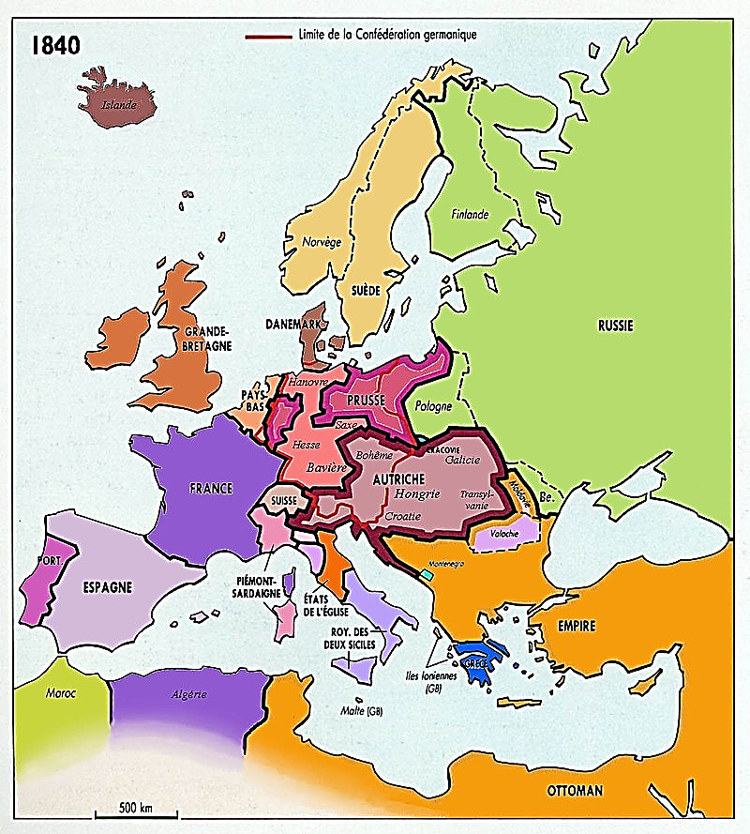
Mars 1856 : Traité de Paris : La Russie renonce à toute ingérence dans l’Empire ottoman ; Elle cède les bouches du Danube ; Démilitarisation de la mer Noire
*Militairement, reculs également…
- Dans la Baltique, les îles Åland sont démilitarisées
- En Crimée, la forteresse de Sébastopol est démantelée
- Et surtout, la mer Noire est neutralisée
Empêcher la Russie de mettre la main sur les Détroits
NB : Fermés aux flottes militaires depuis 1841
*Cette neutralisation de la mer Noire donne
Un avantage aux Ottomans et à leurs alliés en cas de guerre
*En revanche, pour la Russie…
Au sud, son territoire devient complètement vulnérable
NB : En réalité, peu tenable, la neutralisation
Sera supprimée en mars 1871
*Et enfin…

Slide 57
Mars 1856 : Traité de Paris : La Russie renonce à toute ingérence dans l’Empire ottoman ; Elle cède les bouches du Danube ; Démilitarisation de la mer Noire
d) Les populations chrétiennes de l’Empire ottoman…
*Tout en rejetant le protectorat russe sur les chrétiens
GB et France poussent la Porte (désolé…)
A proclamer un grand édit d’émancipation
*Fév. 1856 : Le sultan Abdülmecid a promulgué
Le Hatti-Humayoun, un édit d’émancipation de ses sujets non-musulmans, non en tant qu’individus mais en tant que communauté, les millets
*Une égalité collective, pas d’égalité juridique individuelle
En revanche, toutes les fonctions administratives
Sont ouvertes aux non-musulmans
NB : L’Empire ottoman a-t-il agi trop tard ?
A la même époque, les juifs européens ne sont pas partout émancipés ; Et dans l’Europe coloniale naissante
Les colonisés sont considérés comme des sujets
*1829-58 : Question d’Orient et Grand Jeu ; Bilan…
La Porte institutionnalise le système des millets
Plus aucune discrimination sur une base religieuse
Chaque confession non-musulmane se dote d’une constitution avec un chef religieux et un conseil élu
Libre gestion de ses affaires internes et le principe de la personnalité des lois en matière de statut personnel (droit de la famille et des successions) est réaffirmé
NB : Une évolution se dessine par ailleurs
Les hiérarchies religieuses perdent de l’influence au profit de ces structures plus laïques

Slide 58
Après leur échec dans les Balkans, les Russes réorientent leurs ambitions vers le Caucase et l’Asie centrale
*1856 : La Question d’Orient…
*1829-41 : Montée des tensions entre GB et Russie
*1841 : Fin de la guerre turco-égyptienne
L’Empire ottoman, sous protectorat britannique
*1856 : Pour l’Empire ottoman, quatre constats…
a) La menace russe est provisoirement rejetée
b) En revanche, un démantèlement en marche…
*Egypte quasi-indépendante
*Dans les Balkans, Grèce indépendante
Et Serbie, Valachie et Moldavie autonomes
Attendent leurs indépendances entières (1859-66)
*En Roumélie restée ottomane…
Bulgarie, Albanie et Bosnie, sous le joug ottoman Aspirent elles-aussi à retrouver leur liberté (1875)
*Tout comme au Maghreb, Tunis (1861)
1856
1689
B
1809
n
F
k
i
1721
R
t
t
k
1691
v
1795
k
1719
m
h
1743
a
s
m
1812
b
c
k
d
C
v
a
k
g
O
1759
1829
1828
k
y
k
b
k
1751
s
P
A
t
1849
e
p
1841
1803
1765
1824
b
s
1843
1818
1852
a
1853
1799
1839
*Conclusion, de futurs reculs de l’Empire ottoman
Dont la fin à terme est enclenchée
*Toutefois, en 1856
*Fin provisoire de la Question d’Orient ; A revoir…

Slide 59
*1858 : En Asie, reprise du Grand Jeu…
*1842 : En Afghanistan, après leur désastreuse défaite, les Britanniques obtiennent
De Dost Muhammad la neutralité afghane
*Conséquence majeure…
1842 : Une période de détente
NB : 1841 : Paix anglo-persane
Les Russes servant de médiateurs
NB : 1847 : Traité d’Erzeroum Russie-GB
L’Empire ottoman, souverain des deux rives mésopotamiennes du Chatt al-Arab ; Mais…
*1853-56 : La guerre de Crimée
La Russie redevient l’épouvantail majeur
En Europe, la guerre met fin à la Sainte Alliance
En Asie, le Grand Jeu est relancé
Et il va atteindre son apogée
*Toutefois, dans les deux camps
Faucons et colombes s’affrontent…
1856
1689
B
1809
n
F
k
i
1721
R
t
t
k
1691
v
1795
k
1719
m
h
1743
a
s
m
1812
b
c
k
d
C
v
a
k
g
O
1759
1829
1828
k
y
k
b
k
1751
s
P
A
t
1849
e
p
1841
1803
1765
1824
b
s
1843
1818
1852
a
1853
1799
1839

Slide 60
*En GB, deux approches…
a) Pour les faucons du forward policy
Comme Henry Rawlinson…
la menace russe persiste en Perse
*Il faut donc contrôler Kaboul plus étroitement Garder Hérat indépendante des Russes
Ou la donner à la Perse ; Et annexer Kandahar
NB : Plus au sud, conquérir le Baloutchistan ; A suivre…
*Pour les colombes du masterly inactivity
Inactivité habile, comme le vice-roi John Lawrence
Celui qui choisirait un élargissement territorial
Serait le plus vulnérable
Donc, pas d’expansion ; Et au contraire…
*Assurer une bonne administration de l’Inde
*Assurer la neutralité de l’Afghanistan et ne pas l’envahir : Pour un Afghan, que l’on s’avance en ami ou en ennemi, il n’y a guère de différence
1856
1689
B
1809
n
F
k
i
1721
R
t
t
k
1691
v
1795
k
1719
m
h
1743
a
s
m
1812
b
c
k
d
C
v
a
k
g
O
1759
1829
1828
k
y
k
b
k
1751
s
P
A
t
1849
e
p
1841
1803
1765
1824
b
s
1843
1818
1852
a
1853
1799
1839

Slide 61
*En Russie, trois approches…
a) Les colombes, comme Alexandre Gortchakov sont opposées A toute brouille avec la GB ; Tandis que…
b) Les faucons comme Ignatiev et Bariatinsky Préconisent une politique d’avancée progressive
A partir du Caucase, puis de l’Asie centrale
NB : 1861 : La fin du servage en Russie
De nombreux paysans émigrent vers le sud et l’est
Notamment vers les Terres Vierges au nord de la steppe kazakhe
*1858 : Comme les Etats-Unis et leur destinée manifeste (1845) vers le Far West
Une destinée manifeste russe vers le Far East
*Cette dernière politique soutenue en Prusse
Par Otto von Bismarck
La mission civilisatrice russe en Asie centrale
Avec deux avantages…
- Occupée en Orient, la Russie n’entravera pas
Ses projets d’unification allemande
- Et la Russie tiendra en échec les ambitions anglaises
*Mais également…
1856
1689
B
1809
n
F
k
i
1721
R
t
t
k
1691
v
1795
k
1719
m
h
1743
a
s
m
1812
b
c
k
d
C
v
a
k
g
O
1759
1829
1828
k
y
k
b
k
1751
s
P
A
t
1849
e
p
1841
1803
1765
1824
b
s
1843
1818
1852
a
1853
1799
1839

Slide 62
c) Le parti slavophile de Nicolaï Danilevski…
*1861 : l’Europe a une hostilité innée pour la Russie Toutefois, la Russie ne doit pas se lancer dans les aventures asiatiques
*C’est le Caucase, mais surtout les Balkans
Que les Russes doivent civiliser
Et pour cela, créer un bloc slave
NB : Ressemblant étrangement au pacte de Varsovie de 1955
*De ces trois approches, globalement, l’opinion réaliste choisit l’avancée en Asie centrale, qu’il faut régénérer, Dostoïevski, Question d’Orient, p. 125
Mais non sans exclure la conquête de l’Inde
*1875 : Mikhaïl Terentiev écrit : L’Inde est malade, et elle attend le médecin du nord…
*A partir de 1858, après la guerre de Crimée
Le Grand Jeu va atteindre son apogée
*Caucase, Asie centrale et Perse-Afghanistan
Dans cet ordre, récit...
1856
1689
B
1809
n
F
k
i
1721
R
t
t
k
1691
v
1795
k
1719
m
h
1743
a
s
m
1812
b
c
k
d
C
v
a
k
g
O
1759
1829
1828
k
y
k
b
k
1751
s
P
A
t
1849
e
p
1841
1803
1765
1824
b
s
1843
1818
1852
a
1853
1799
1839

